Slide 1
जावळी मोहीम (१६५६) (Javali Expedition)
जावळीची भौगोलिक स्थिती व लष्करी महत्त्व
जावळीचे मोरे घराणे
वारसाचा प्रश्न व शिवाजी महाराज-मोरे संबंध

Slide 2
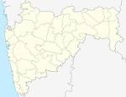
Location Map:

Slide 3
जावळीची भौगोलिक स्थिती व लष्करी महत्त्व:
जावळीचे मोरे घराणे:
वारसाचा प्रश्न व शिवाजी महाराज-मोरे संबंध:

Slide 4
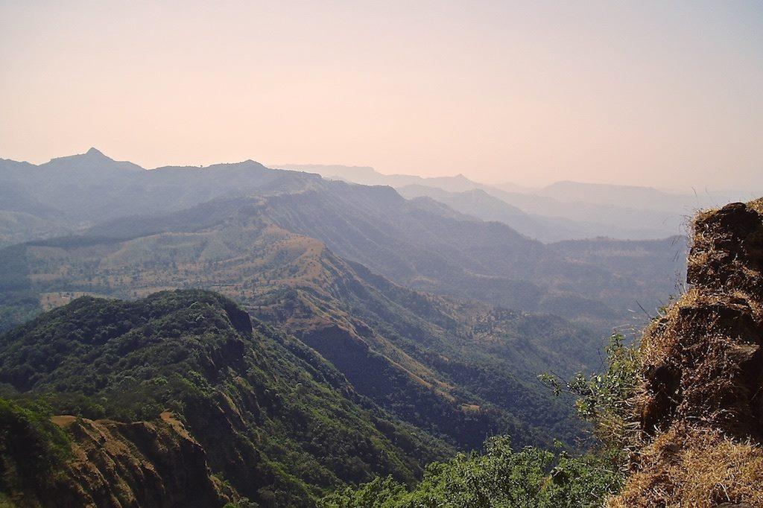
जावळी मोहीम (१६५६) (Javali Expedition)

Slide 5
कारणे :
चंद्रराव मोरे उपकार विसरला:
चंद्ररावाची शिवाजी महाराजांच्या स्वराज्यात ढवळाढवळ:
महाराजांच्या जहागीरीतील गुन्हेगारांना जावलीत आश्रय:
महाराजांच्या प्रदेशात चंद्ररावाची घुसखोरी:

Slide 6
क्रमश:
चंद्ररावाची आदिलशाहास मदत:
चंद्ररावाची स्वराज्यकामी सहकार्यास नकार:

Slide 7
क्रमश:
राज्याच्या विस्तारासाठी जावळीचा प्रदेश अनुकूल:
जावळी घेण्यास अनुकूल राजकीय परिस्थिती:
हिंदवी स्वराज्य निर्मिती हे जावळी मोहिमेचे मुख्य कारण:

Slide 8
मोहीम(१६५६):
शिवाजी महाराज व चंद्रराव यांचे निरोप-प्रतिनिरोप
जावळीवर हल्ला-चंद्रराव पराभूत

Slide 9
जावळी विजयाचे परिणाम व महत्त्व
शिवाजी महाराजांचा पहिला मोठा विजय:
खजिन्यात वाढ:
लष्करी संख्येत वाढ:
दुर्गम प्रदेश व घाटमार्ग ताब्यात आले:
अनेक किल्यांची प्राप्ती:

Slide 10
कल्याण व भिवंडीची प्राप्ती
आरमारी सत्तांशी संबंध
समारोप:

Slide 11
प्रश्नोत्तर सत्र (Q & A)

